Slide 1
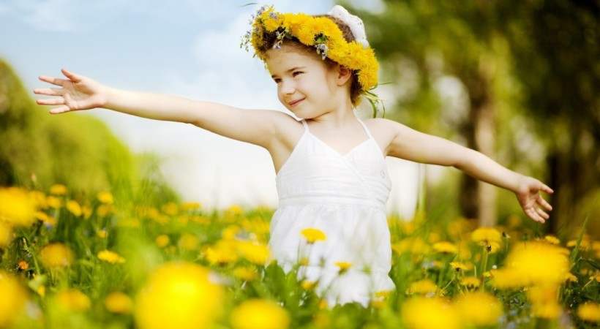
Дидактическая игра
Создай наряд для
«Времени года»
Составила воспитатель МДОУ
детский сад «Тополёк»
Платонова Наталья Владимировна
г.Мышкин, 2016.

Slide 2
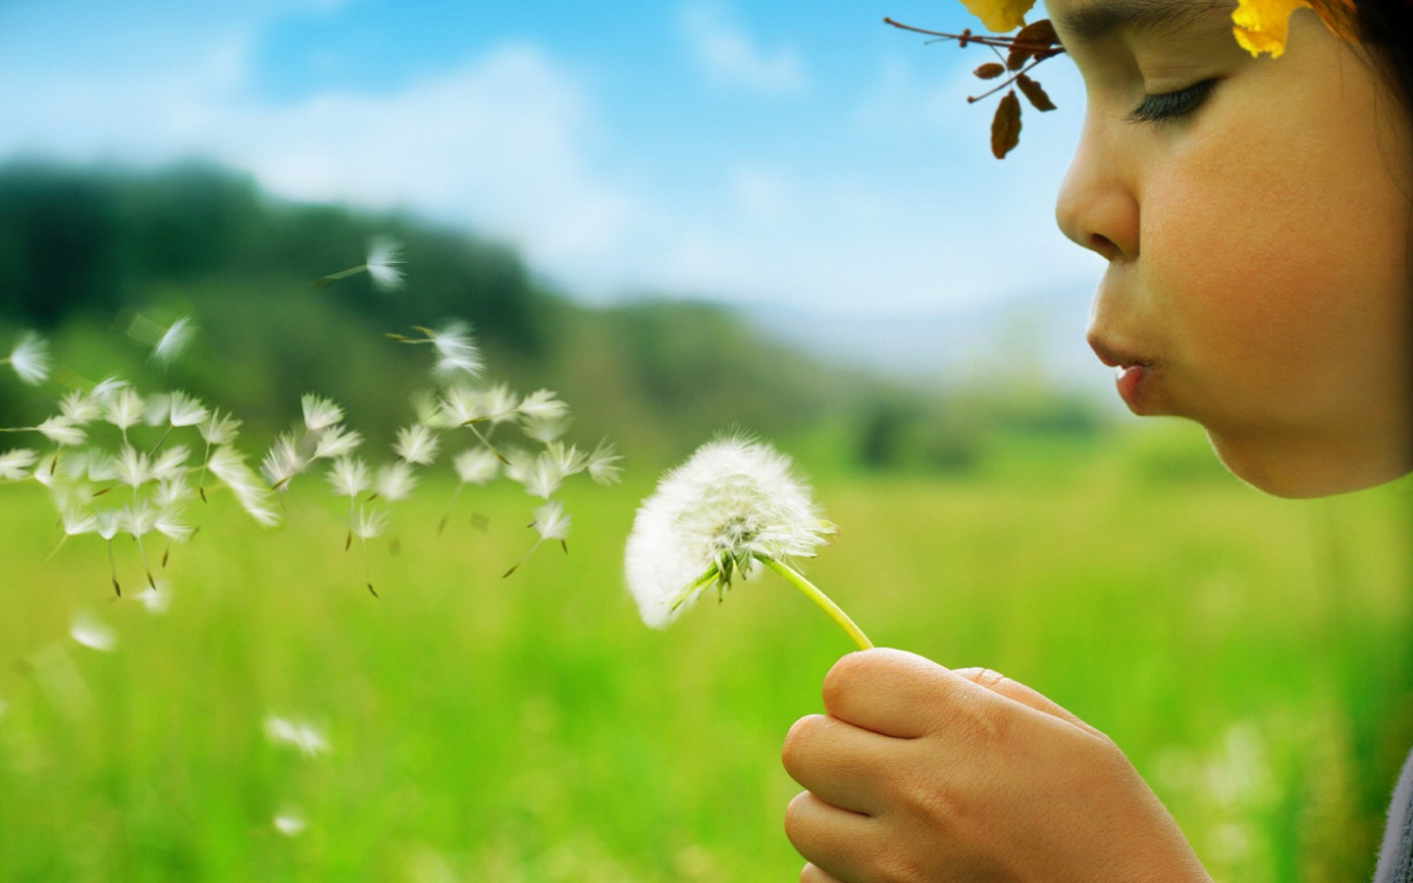
Цель: развитие творческих способностей детей старшего дошкольного возраста в процессе составления коллажа в создании единого художественного образа

Slide 3
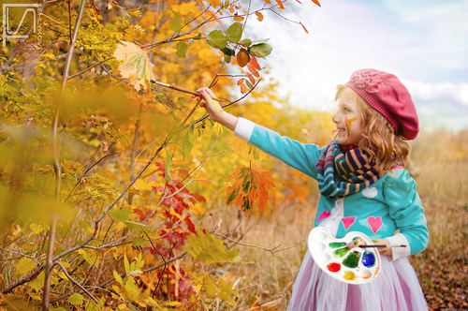
Задачи: - познакомить детей со спецификой работы в технике коллажа; - обобщить и систематизировать знания детей о временах года, связанных с ними явлениях природы, характерных событиях в жизни людей; - познакомить детей с ассоциативной связью цвета и времени года; - развивать психологические процессы (ощущение, внимание, воображение, память, мышление); - развивать мелкую моторику; - развивать речь дошкольников (чтение и заучивание стихов, загадок, примет и пословиц о временах года); - доставить ребёнку радость от занятия творчеством.

Slide 4
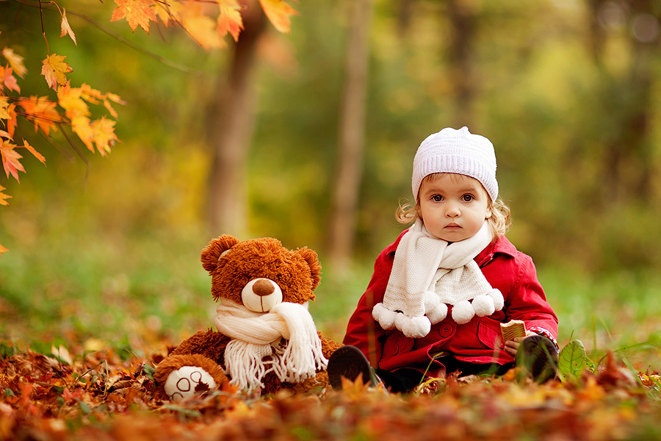
Материал: нарисованные силуэты кукол, фон для создания наряда, вырезки из журналов и открыток, бусинки, пуговицы, фольга, кружево, ленты, кусочки ткани, природный материал, пластилин, подборка стихов, загадок, пословиц и примет.

Slide 5
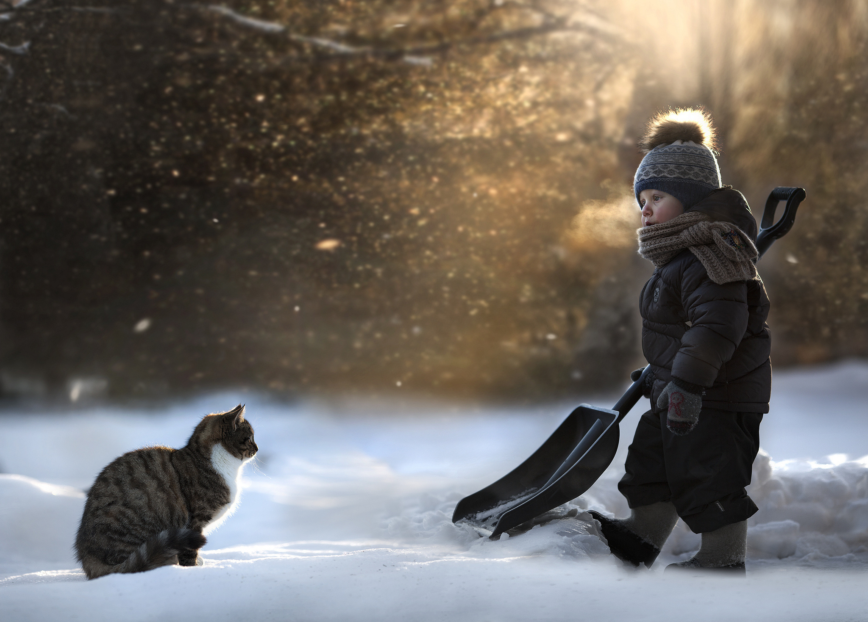
Правила игры Игра предназначена для детей старшего дошкольного возраста. В игре принимают участие 1-4 ребёнка. Дети берут силуэт куклы, затем различный материал для создания наряда куклы «Времена года».

Slide 6
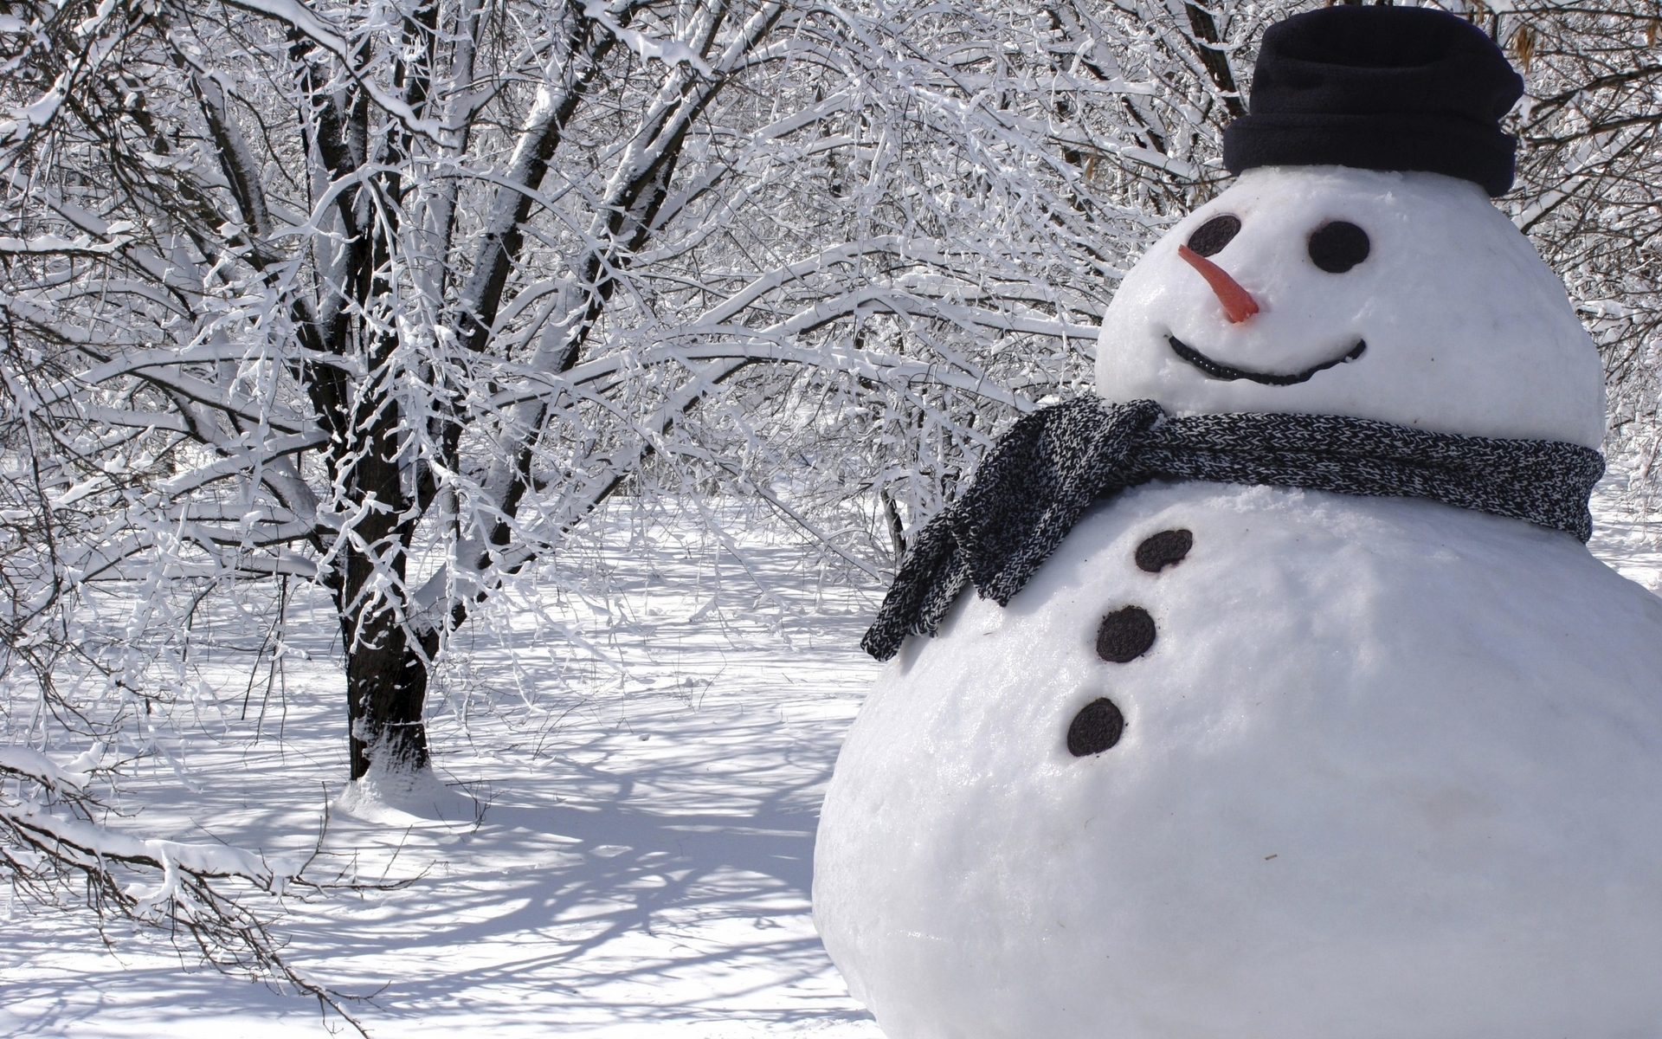
Ход игры Дети выбирают любое время года по желанию. Используя изобразительный материал: вырезки, бусинки, пуговицы, фольгу, фантики от конфет, ленты, природный материал, дети приступают к созданию наряда для времени года. Для этого необходимо отобрать из имеющегося материала определённую цветовую гамму, дополнить цветовую композицию могут объёмные детали.

Slide 7
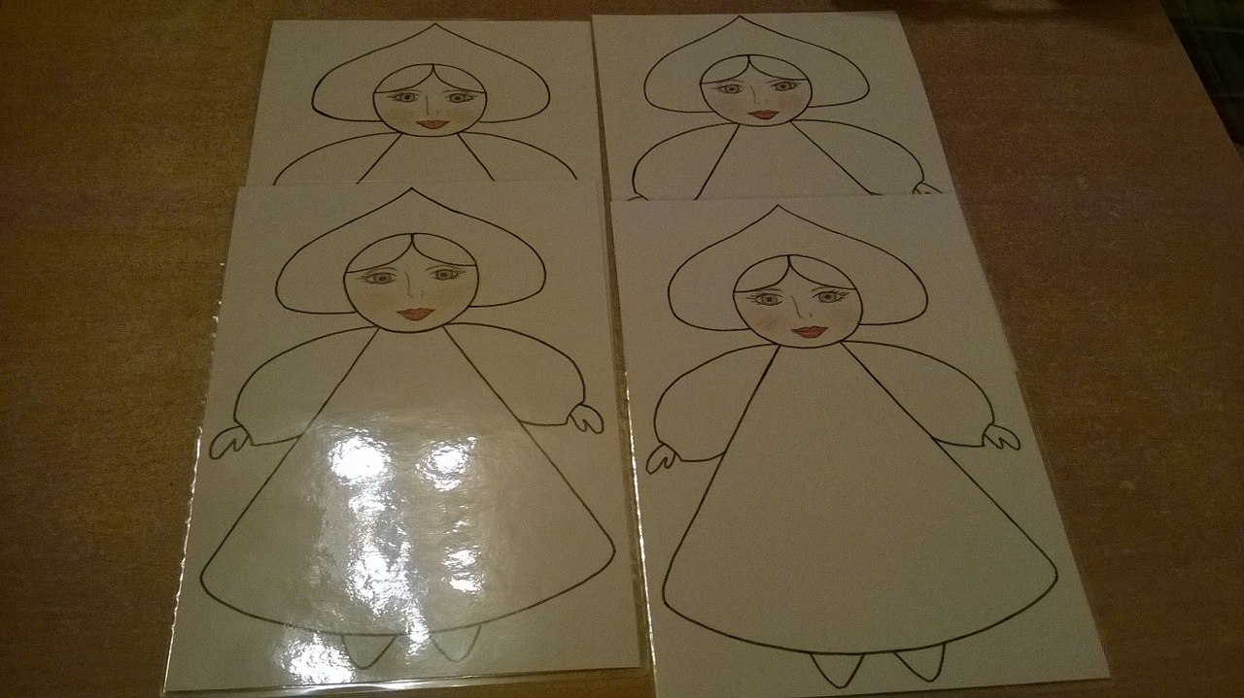

Slide 9
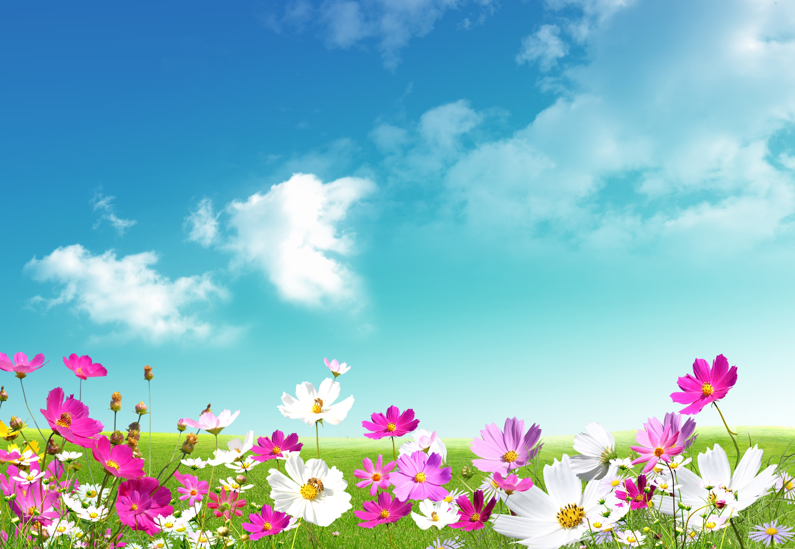
Времена года: зима, весна, лето, осень. Придумала мать дочерям имена. Вот Лето и Осень, Зима и Весна. Приходит Весна – зеленеют леса И птичьи повсюду звенят голоса. А Лето пришло – всё под солнцем цветёт И спелые ягоды просятся в рот. Нам щедрая Осень приносит плоды, Дают урожаи поля и сады. Зима засыпает снегами поля, Зимой отдыхает и дремлет земля.

Slide 10
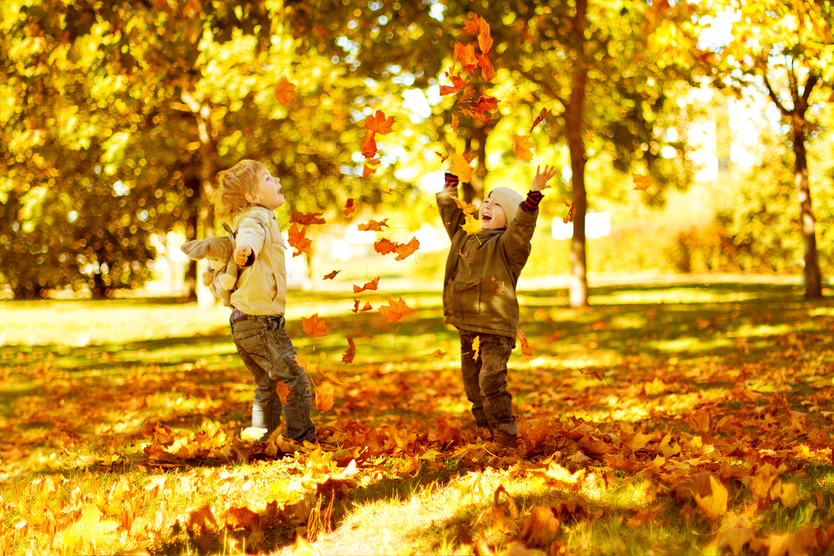
Осень. Цвета: желтый, оранжевый, красный, коричневый, синий, серый.

Slide 11
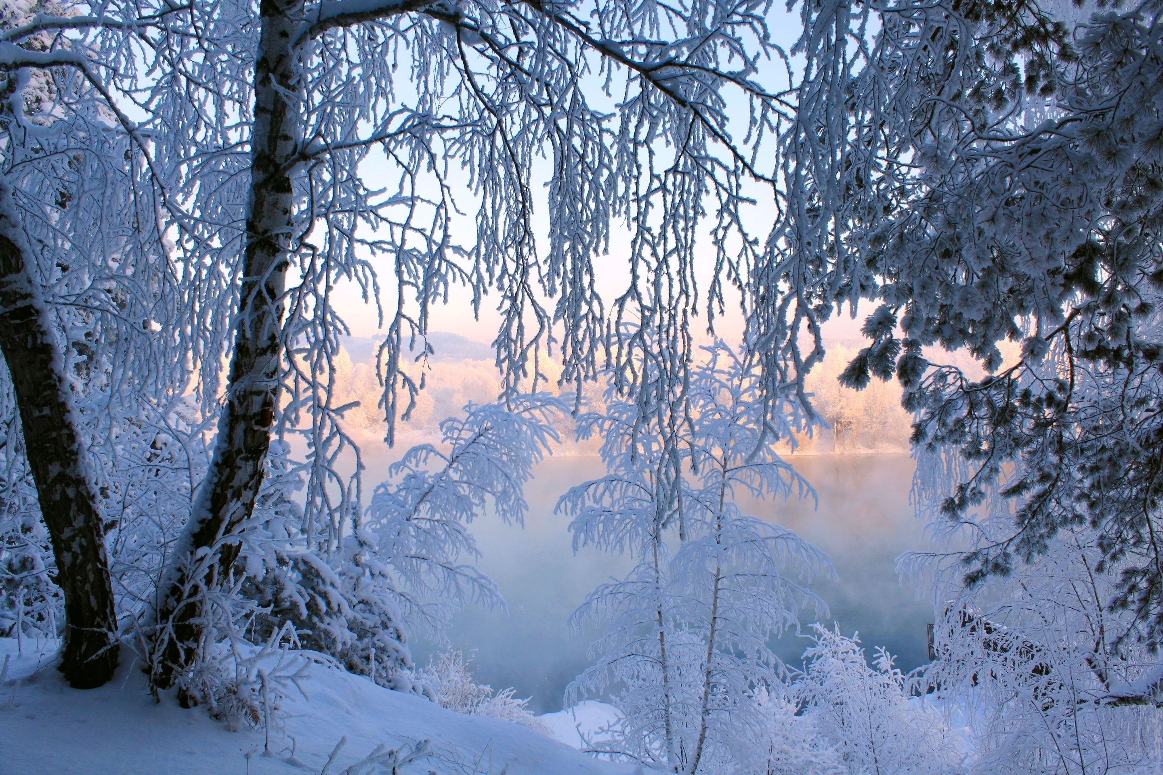
Зима – всё белое, снежное, стволы деревьев в лесу чёрные. Значит, цвета зимы – белый, голубой, серый, чёрный. Но выглянуло солнышко и окрасило всё в другие цвета: серебристые, золотистые. Красота!

Slide 12
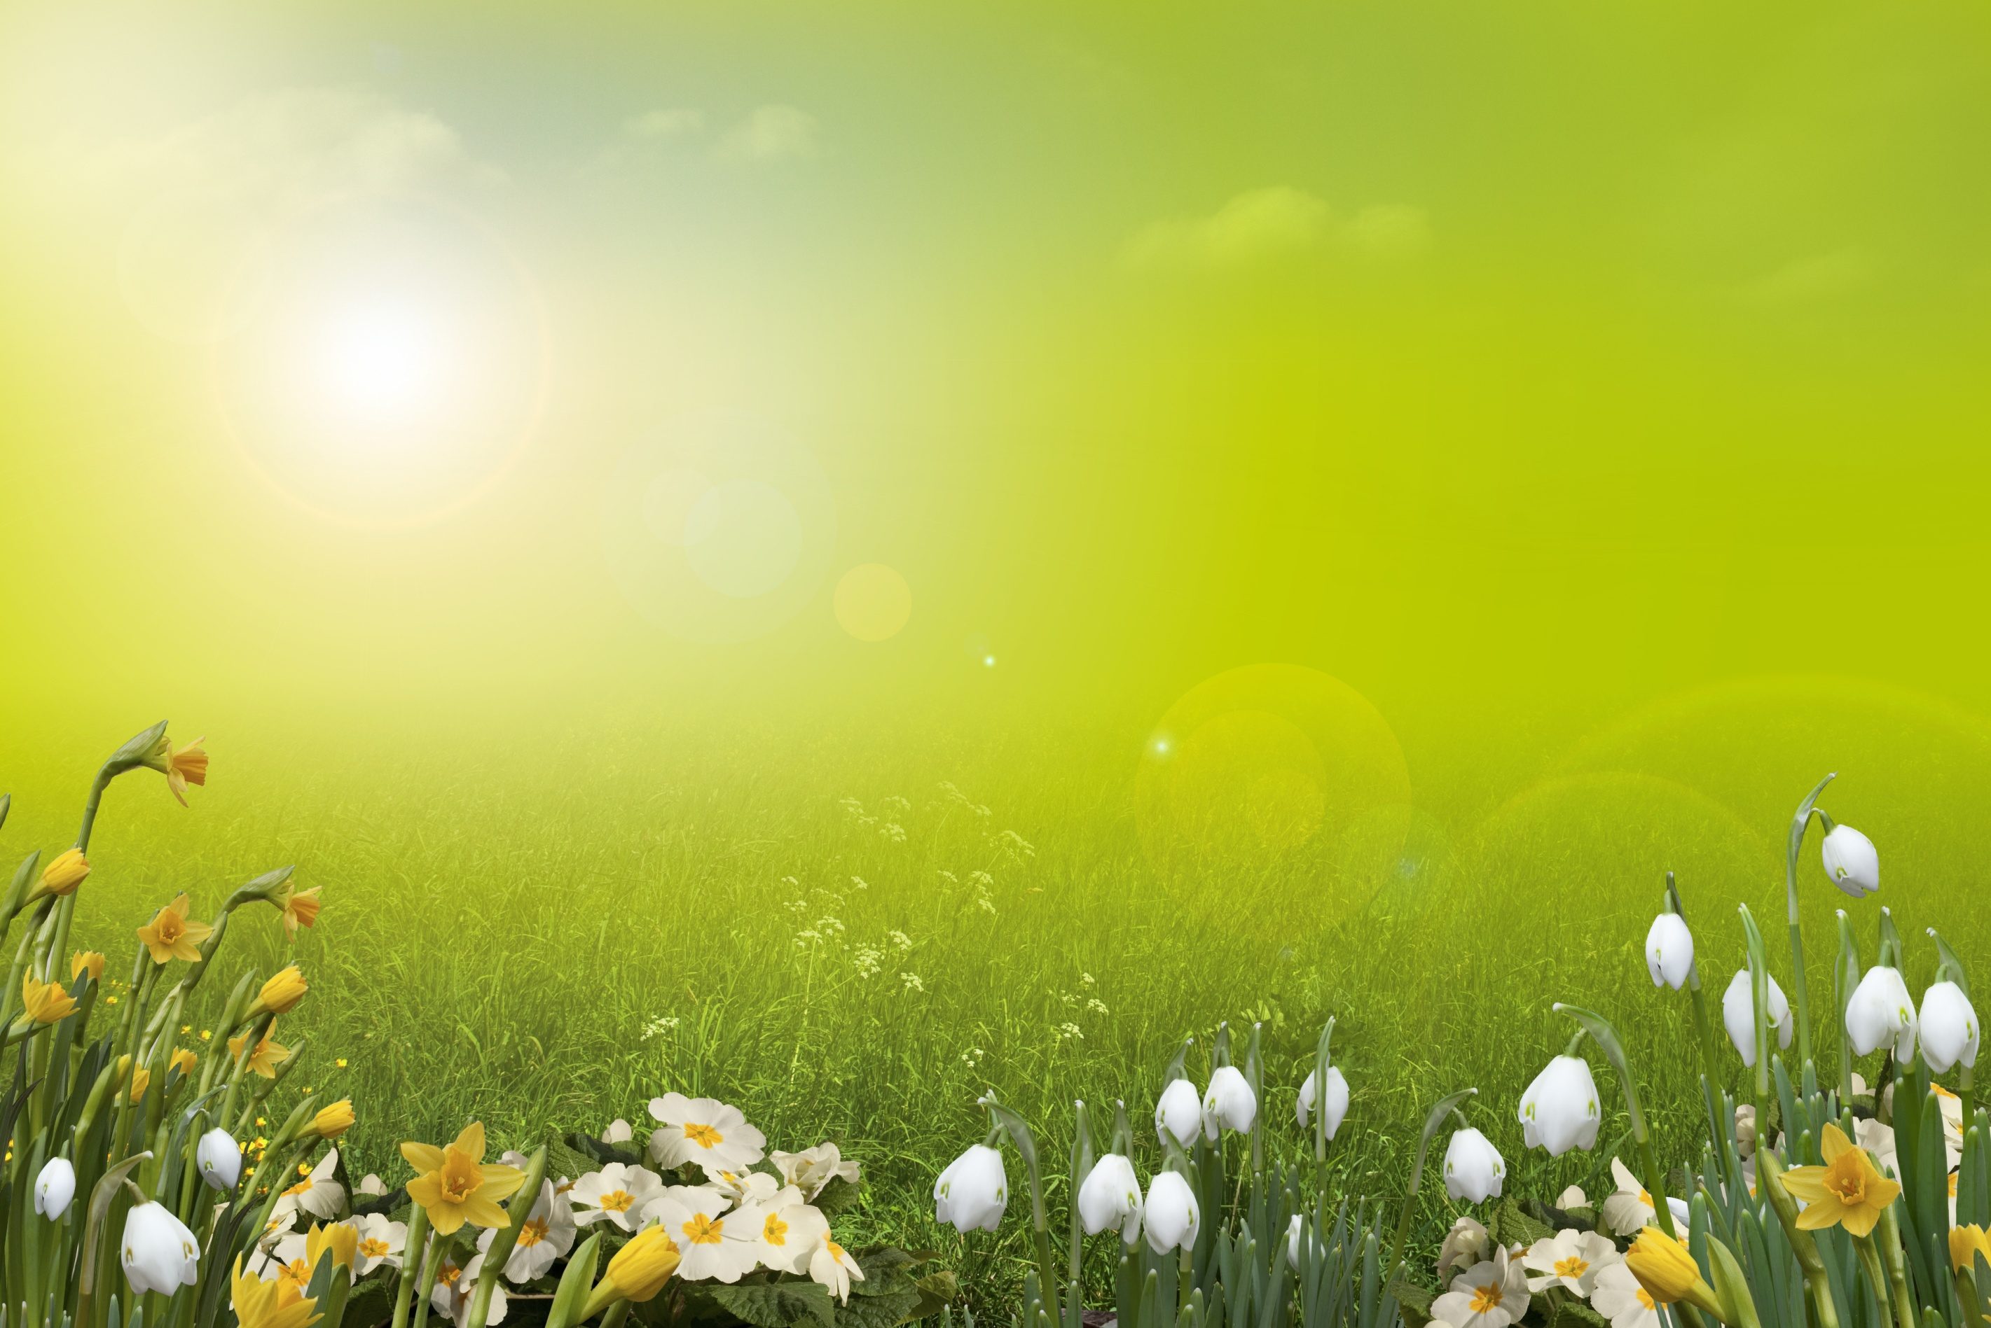
Весна – пробуждение, расцвет природы. Всё кажется нежным, мягким. Первая светло-зелёная трава, голубое небо, цветы жёлтые, розовые, сиреневые. Поэтому цвета весны: зелёный, жёлтый, сиреневый, розовый, голубой.

Slide 13
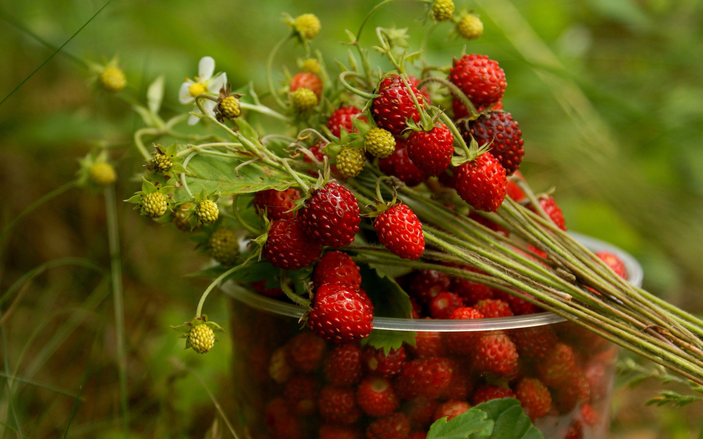
Лето – пора цветения. Зелень деревьев, травы, много цветов. Цвета лета: красный, зелёный, синий, голубой, жёлтый.

Slide 14
Для каждого времени года есть и свои характерные символы. Для зимы – снежинки, ёлка с новогодними игрушками, свечи, подарки, Дед Мороз и Снегурочка. А ещё коньки, санки, лыжи. Для весны – тает снег, журчат ручьи, первые подснежники, ласточка. Для лета – бабочки, стрекозы, жучки, ромашка, речка, удочка, велосипед, радуга. Для осени – ягоды, грибы, фрукты, овощи, листопад, дождь. Таким образом, каждое время года может быть представлено определённым цветом, символом и образом.

Slide 15
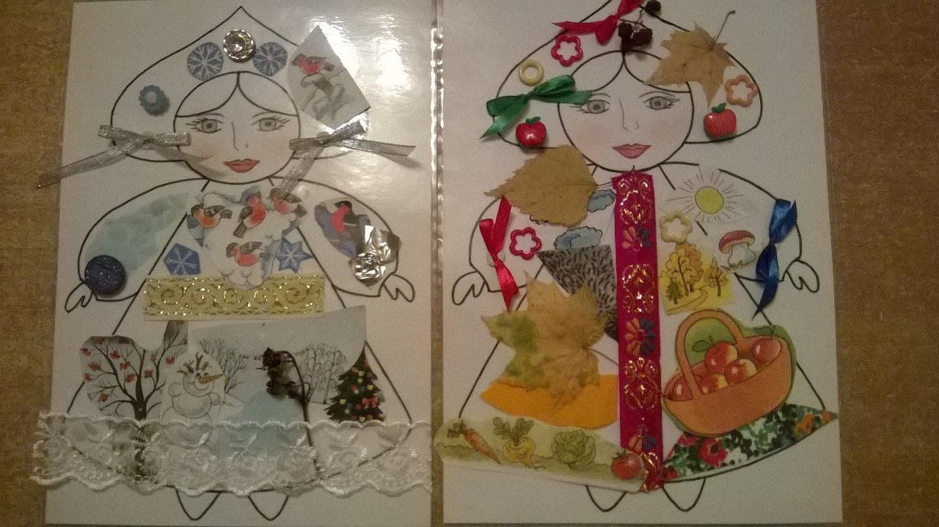

Slide 16
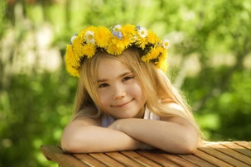
Спасибо за внимание!

